Slide 1
ARM áttekintés – mire, miért és hogyan? Érsek Attila @ersekattila

Slide 2
Microsoft Cloud Platform Journey
Customer
Microsoft Azure Stack
ONE
Windows Azure Pack
Konzisztencia
Consistent Platform
Service Providers
Windows Server vNext
Microsoft
Verziók
Idő
A céljaink változatlanok
Azure az Ön adatközpontjába
Konzisztens fejlesztési és üzemeltetési élmény
Hibrid ökoszisztéma

Slide 3
SQL
D
A
T
ABASE
VI
R
T
U
AL M
A
CHINE
S
T
OR
A
GE
Egységek..
→ A kihelyezés egyre komplexebb
→ Megfelelő használatuk kombinálva egyre absztraktabb
→ Az izoláció kommunikációs problémákhoz vezet

Slide 4
Kihívások jelenleg
Bonyolult…
→ Kihelyezni és módosítani erőforrások csoportját
→ Jogosultságokat menedzselni erőforrások csoportján
→ Vizualizálni erőforrások logikailag összetartozó csoportját számlázás és felügyeleti célokból

Slide 5
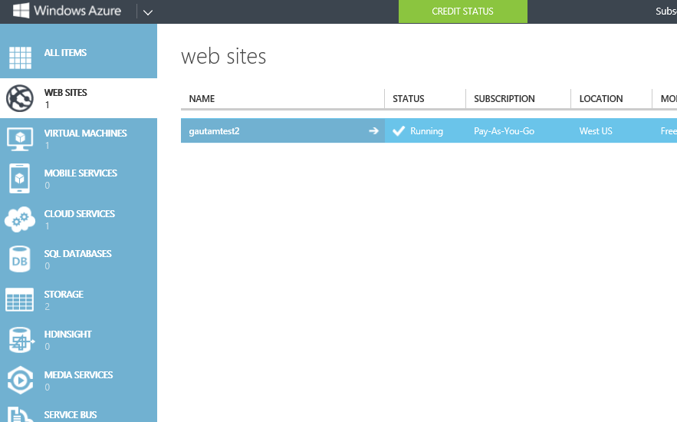
Erőforrás centrikus nézet

Slide 6
Azure Resource Manager
Alkalmazás életciklus konténer
Deklaratív megoldás kihelyezéshez (Deployment) és konfigurációhoz (Configuration)
Egységes menedzsment réteg

Slide 7
Azure Resource Manager áttekintés
Alkalmazás életciklus konténer
Deklaratív megoldás kihelyezéshez (Deployment) és konfigurációhoz (Configuration)
Egységes menedzsment réteg
Az erőforrások közvetlenül erőforráscsoportban vannak létrehozva
ARM Template (JSON)
PowerShell
Azure CLI
Portál élmény
Microsoft Azure

Slide 8
Csoportosítás és szervezés
resource groups
tags

Slide 9
Azure Resource Groups
Konténer több erőforráshoz
Minden erőforrás kötelezően és kizárólag egy csoportban létezik
Menedzsment egység
Életciklus
Azonosság
Csoportosítás
Microsoft Azure

Slide 10
Resource Tags
Kulcs-érték párok
Előfizetés szintű információ
Akár 15 tag is lehetséges minden egyes erőforráson

Slide 11
Azure Resource Manager Templates
Azure Templates képességek:
Garantálják az idempotenciát
Egyszerűsítik a kompozíciót
Erőforrás csoportok konfigurációjának és frissítésének támogatása
Azure Templates jellemzők:
Forráskód alapúak, verziózottak
Erőforrások és függőségeik deklarálását támogatja
Parametrizáltak
Microsoft Azure

Slide 12
imperatív vagy deklaratív
New-AzureVM –VM $myVM
New-AzureStorageAccount –StorageAccountName $acct
Set-AzureVNetConfig –ConfigurationPath -Path
{
"$schema": "https://../deploymentTemplate.json#",
"contentVersion": "1.0.0.0",
"parameters": {},
"variables": {},
"resources": [],
"outputs": {}
}

Slide 13
A megismételhetőség ereje
Elvárt állapot
Csak a változások végrehajtása
SQL-A
Website
[SQL CONFIG] VM (2x)
DEPENDS ON SQL
DEPENDS ON SQL
SQL - A
Website
Virtual
Machines
SQL
CONFIG

Slide 14
Nyelvi kifejezések (Expressions)
Bővítmények
VM+DSC/Chef/Puppet/CustomScript/etc.
AppService + WebDeploy
SQL DB + BACPAC
Beágyazás

Slide 15
Felügyelet az Azure Resource Manager -el
role based access control
audit logs
resource locks

Slide 16
Role Based Access Control

Slide 17
Audit Logs
minden write/delete/actions művelet naplója
központi helyen
egységes formátumban

Slide 18
Resource Locks
Balesetek történhetnek. A Resource Lock azért van, hogy ne legyenek ☺
Véletlen törlésektől véd.

